Slide 1
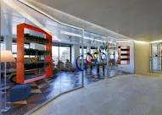
Smaržu pasaule - telpas pasaule Sagatavoja: Jelgavas 1. ģimnāzijas ķīmijas skolotāja Veronika Miglāne

Slide 2
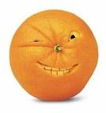
Darba mērķis
Izmantojot dabas materiālu, izveidojiet smaržu, kura būtu piemērota telpai, ko iekārtosiet

Slide 3
Darba uzdevums
No jums pieejamajām izejvielām Pagatavojiet smaržu (nepārspīlējiet)
Visas izejvielas ieberiet slēgtā kolbā, samaisiet vai sakratiet un demonstrējiet prezentācijā!

Slide 4
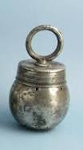
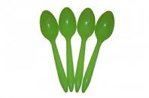
Darba piederumi
Dabas materiāli, piesta, karotītes, nazis, šķēres, trauks ar vāku materiāla saglabāšanai

Slide 5
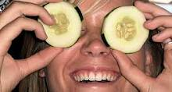
Jums tiek piedāvāti dažāda veida dabas produkti ar pazīstamām smaržām
Kā, ar ko sajaukt ir jūsu ziņā

Slide 6
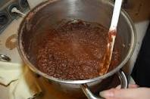
Smarža piemīt ēteriskajām eļļām, kuras satur daudzi augi, tomēr ne visi
Parasti aromātus iegūst augu daļas spiežot, beržot, sasmalcinot

Slide 7
1. Izvēlaties darba piederumus, ar kuru palīdzību doto materiālu apstrādāsiet 2. Pirms izvēlaties materiālu, iepazīstaties ar tā smaržu

Slide 8
3. Pieņemiet lēmumu, kurus materiālus sajauksiet (necenšaties izvēlēties ļoti lielu daudzveidību) 4. Izdomājiet, ko ar katru izvēlēto materiālu darīsiet – berzīsiet, spiedīsiet, sasmalcināsiet

Slide 9
Izmantojiet padomus, kuri seko tālāk!
Veiksmi darbā!

Slide 10
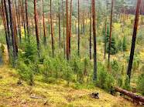
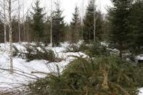
Skuju koki priede – atsvaidzina, garīgi apskaidro egle – atvieglina elpu, atsvaidzina, garīgi stimulē

Slide 11
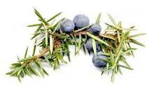
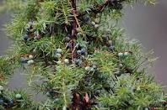
kadiķis – gaisa attīrīšanai, veicina koncentrēšanās spējas, antiseptisks

Slide 12
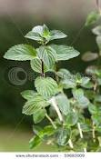
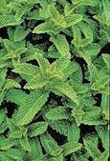
Piparmētra – koncentrēšanās spēju veicināšanai

Slide 13
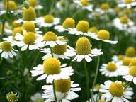
Kumelīte – atslābinoša, mazina baiļu sajūtu, stresu, veicina miegu

Slide 14
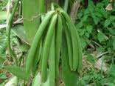
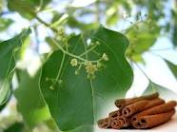
dabiskai, draudzīgai videi ziemas periodā Vaniļa – atslābina, garīgi rosina, mazina stresu kanēlis – ļoti antiseptisks, kliedē baiļu sajūtu, vairo enerģiju

Slide 15
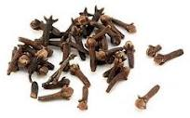
krustnagliņas – sajaukumā ar muskatu stimulē seksualitāti

Slide 16
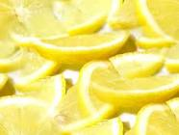
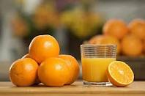
Citrons – paaugstina uzmanību un asina prātu, vairo enerģiju apelsīns – pret uztraukumu, nervozitāti, mierīgam miegam

Slide 17
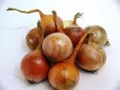
Kiploki, sīpoli – rada virtuves aromātu, stimulē apetīti, antiseptiska iedarbība

Slide 18
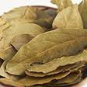
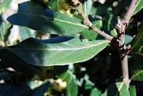
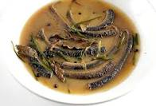
Lauru lapas – gaisu attīrošas, , spēcina, nomierina smaržīgie pipari – fiziski stimulējoši

Slide 19
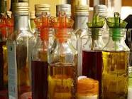
Etiķis – veicina apetīti, gremošanas uzlabošanai

